Slide 1
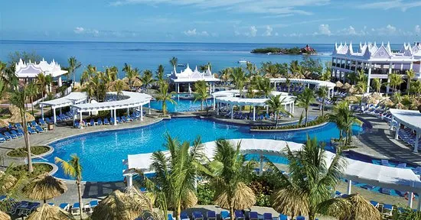
Lorient Vous Présente Montego Bay (Jamaïque )

Slide 2
Montego Bay, chef-lieu de la Paroisse de Saint James, sur la côte nord de la Jamaïque, est une escale de croisière importante avec de nombreux terrains de golf et stations balnéaires à l'écart de son cœur commercial. Les plages les plus prisées comprennent Doctor's Cave Beach et Walter Fletcher Beach, qui abrite un parc d'attractions. On peut également pratiquer la plongée avec tuba et la plongée sous-marine au milieu des récifs coralliens dans les eaux protégées du Montego Bay Marine Park.

Slide 3
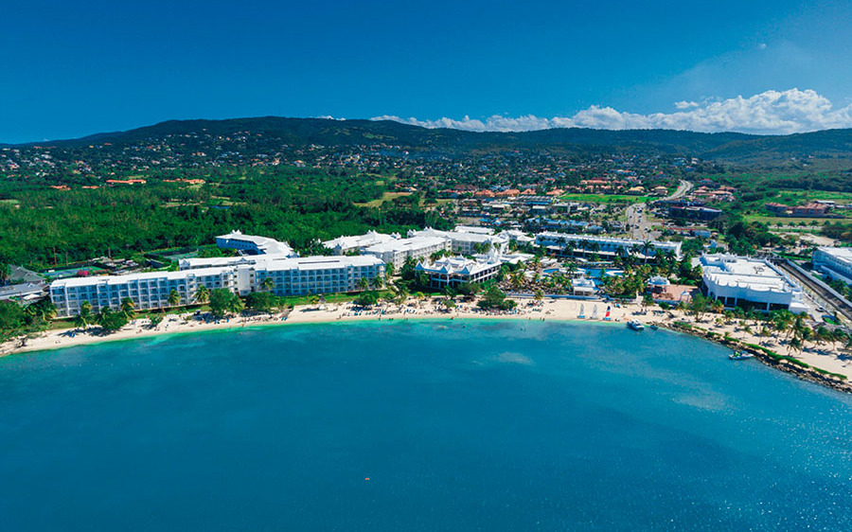
RIU MONTEGO BAY

Slide 4
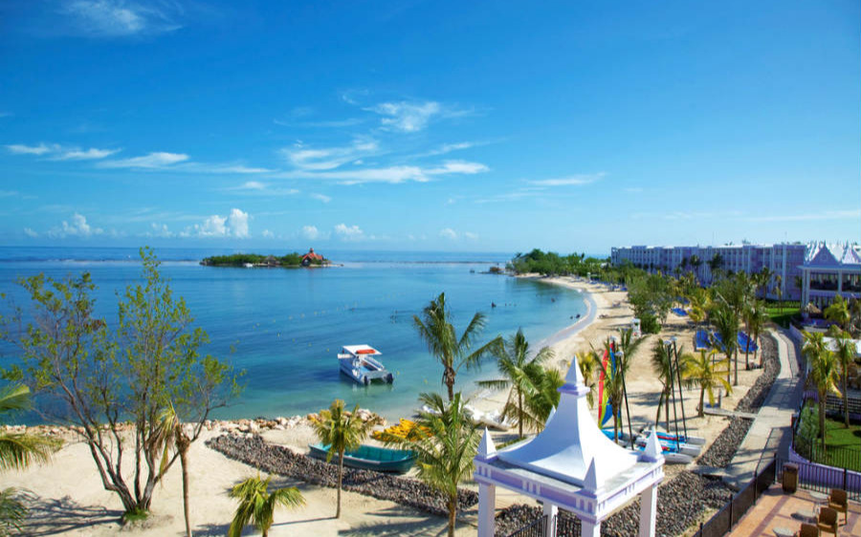

Slide 5
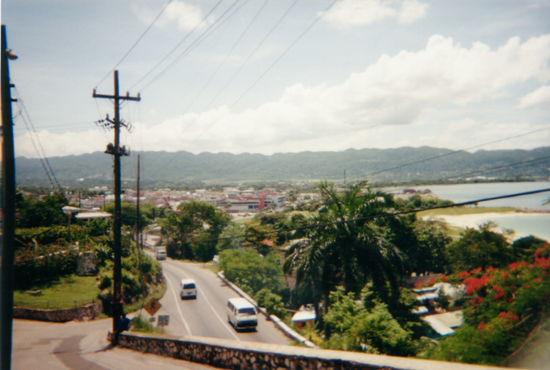
Montego Bay, Jamaica.

Slide 6
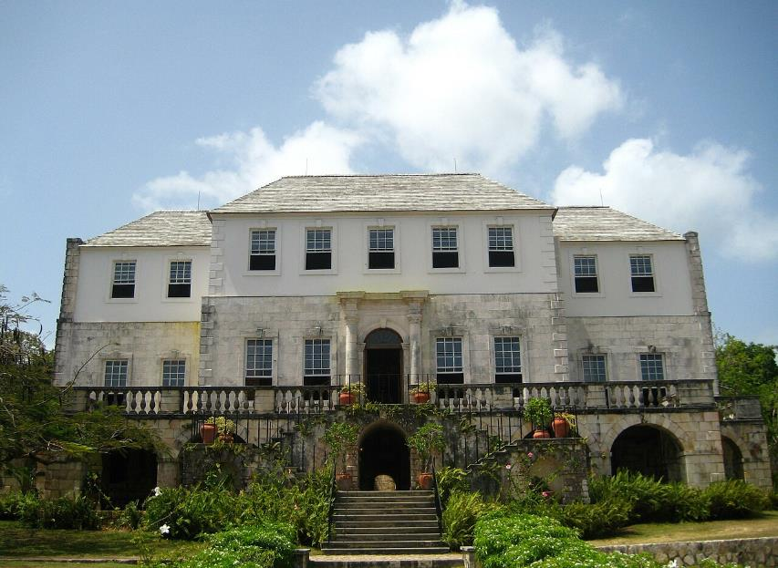
La maison du maître en 2013.

Slide 7
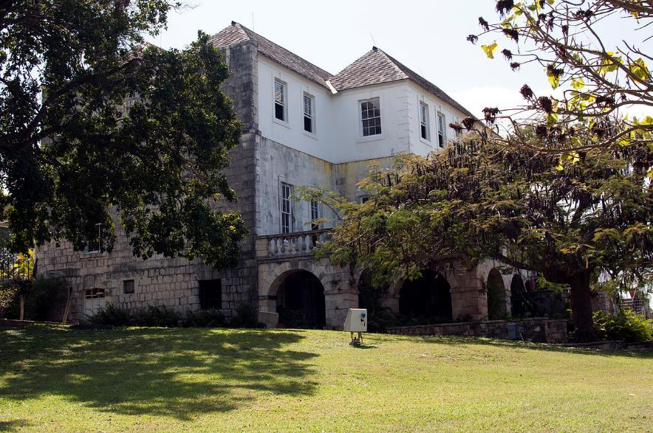
La maison du maître

Slide 8
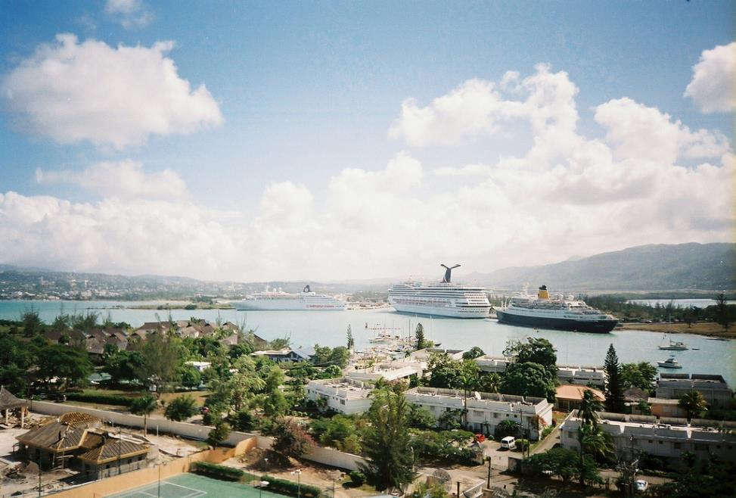
Navires de croisière dans le port de Montego Bay.

Slide 9
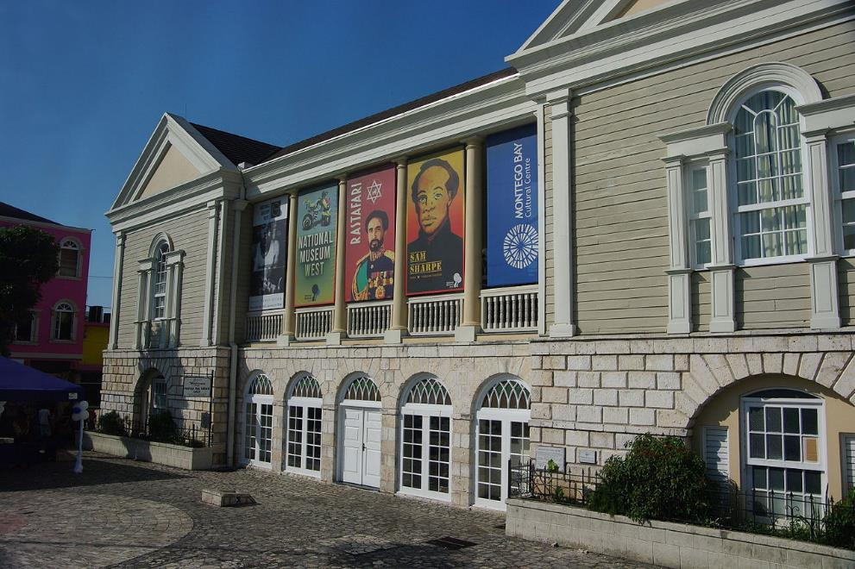
Montego Bay National Museum

Slide 10
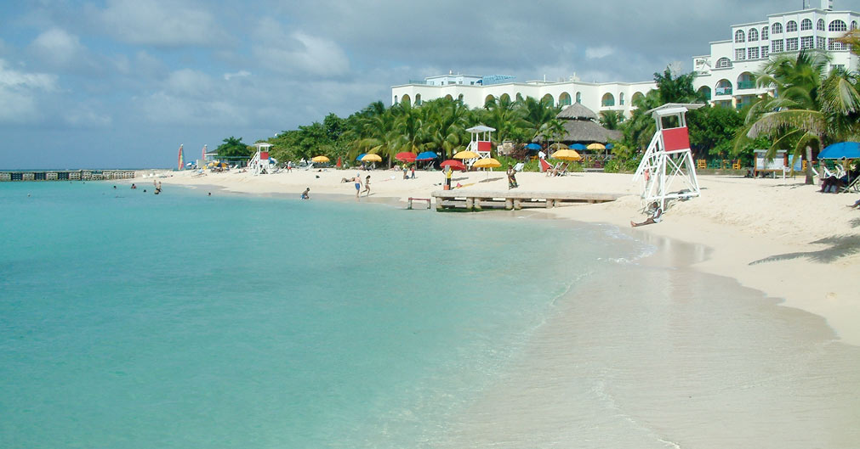
Le Doctor's Cave Beach Club à Montego Bay

Slide 11
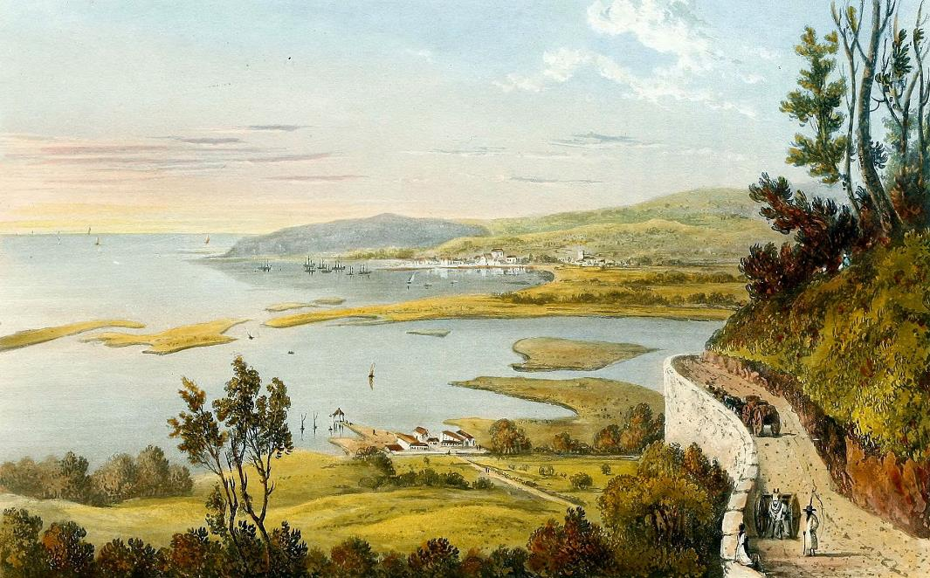
Montego Bay, depuis Reading Hill.

Slide 12
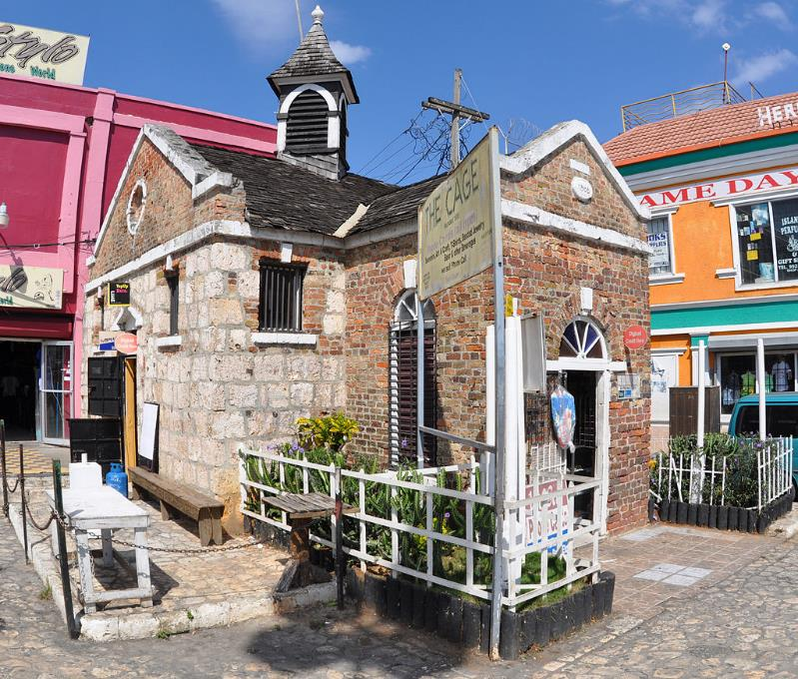
Historic Building in downtown Montego Bay Jamaica

Slide 13
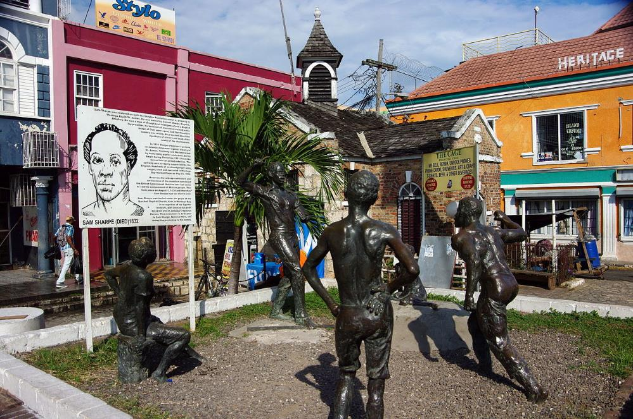
Monument à Sam Sharpe, chef de la grande révolte des esclaves jamaïcain en 1831.

Slide 14
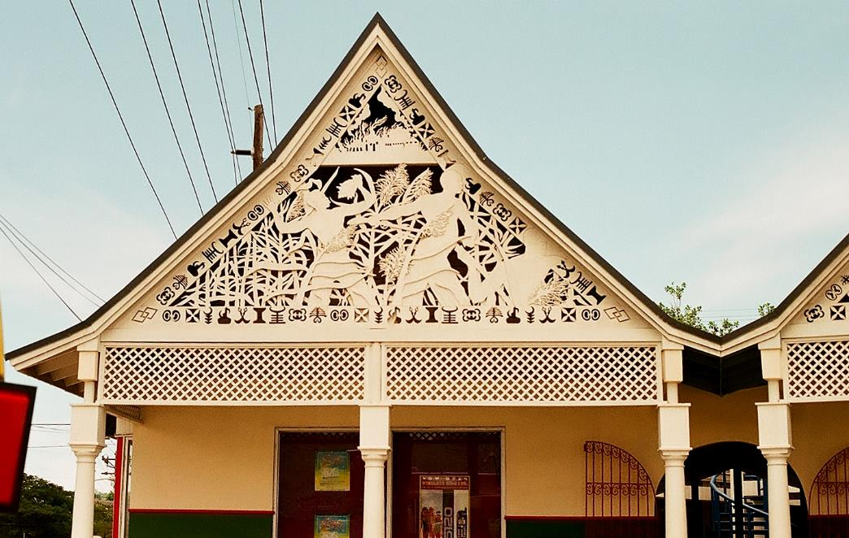
Hommage architectural à Sam Sharpe.

Slide 15
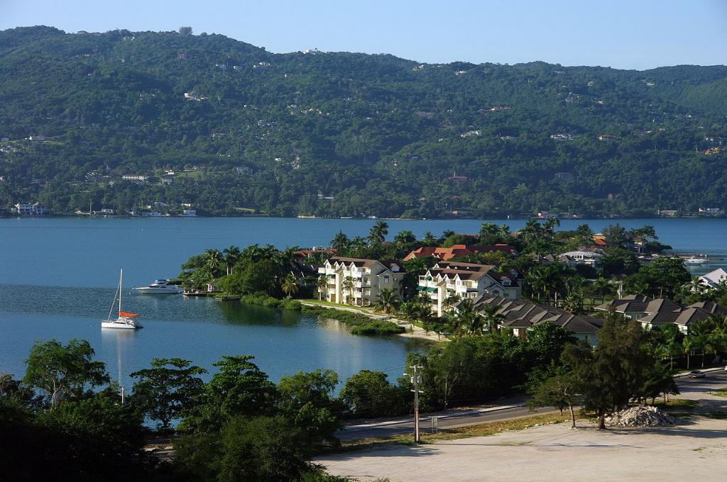
montego-bay-am-hafen.

Slide 16
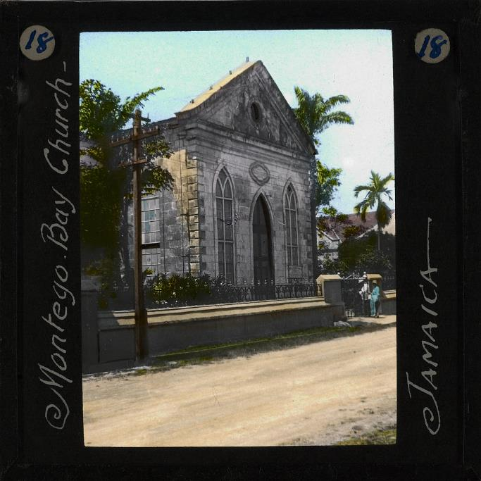
Image de l'église Saint-Paul, Montego Bay. L'église est un bâtiment en pierre, éventuellement avec des vitraux à l'avant. On peut voir la façade extérieure du bâtiment et deux individus entrent par la porte de l'église.; Les missionnaires écossais travaillaient à Montego Bay au 19ème siècle et en 1836 le premier presbytère de l'Église jamaïcaine fut constitué ici avec un groupe de 7 missionnaires.

Slide 17
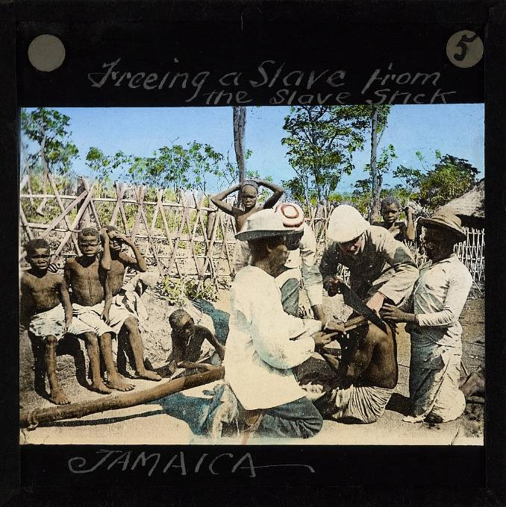
Libérer un esclave du bâton d'esclave, Jamaïque, ca.1875-ca.1940

Slide 18
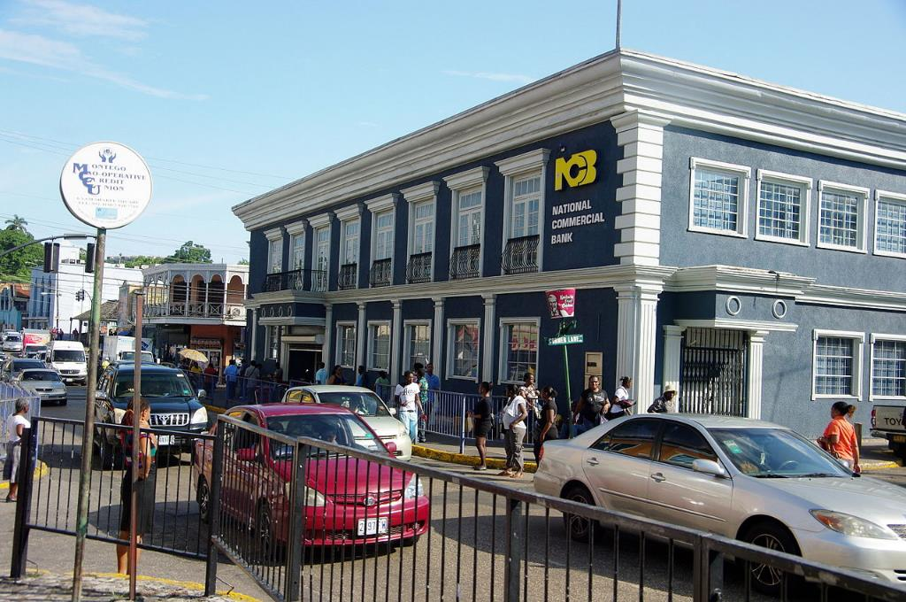
: Banque dans le Stadtzentrum

Slide 19
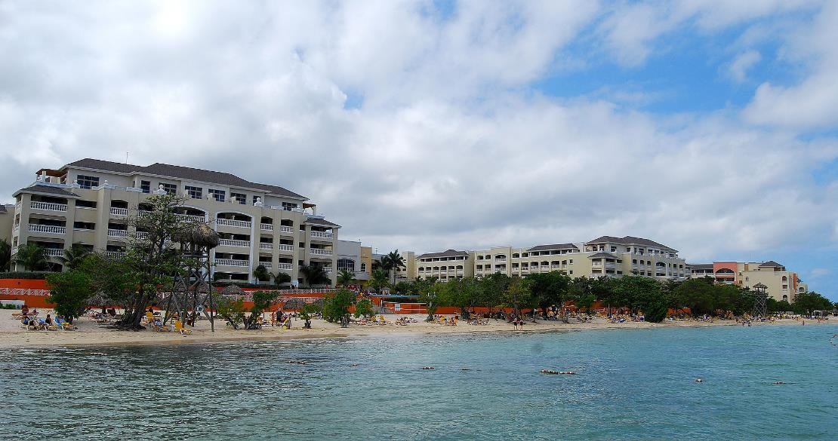
Iberostar Rose Hall Beach, Montego Bay,

Slide 20
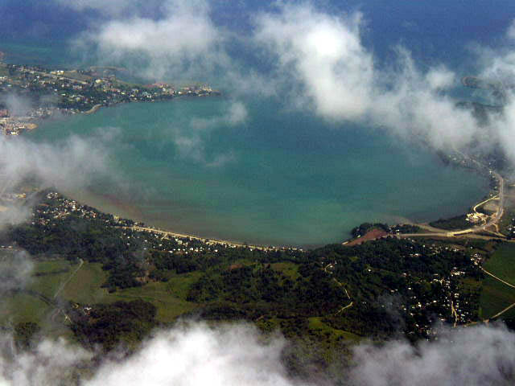
La baie de Montego vue du ciel.

Slide 21
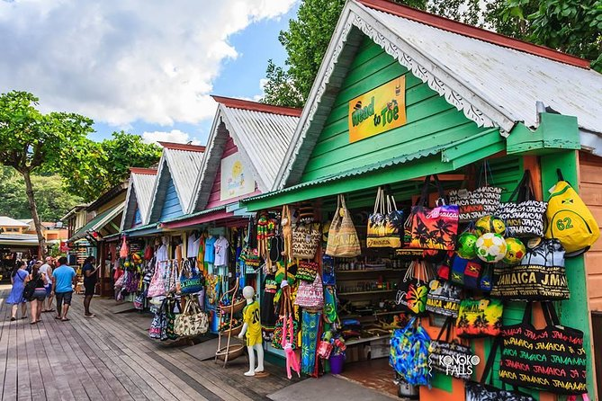

Slide 22
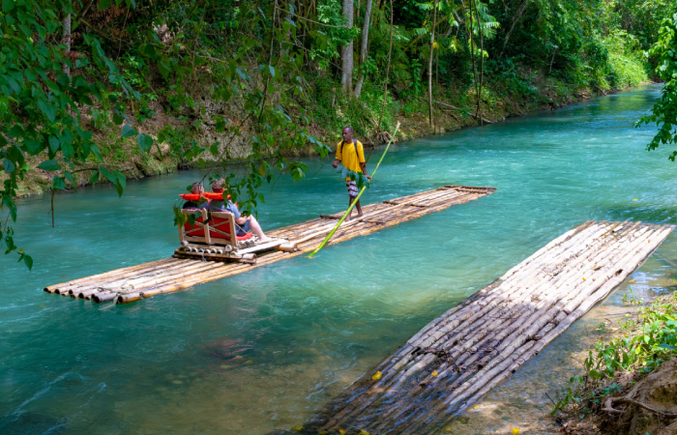
La descente de la rivière Martha Brae

Slide 23
La descente de la rivière Martha Brae

Slide 24
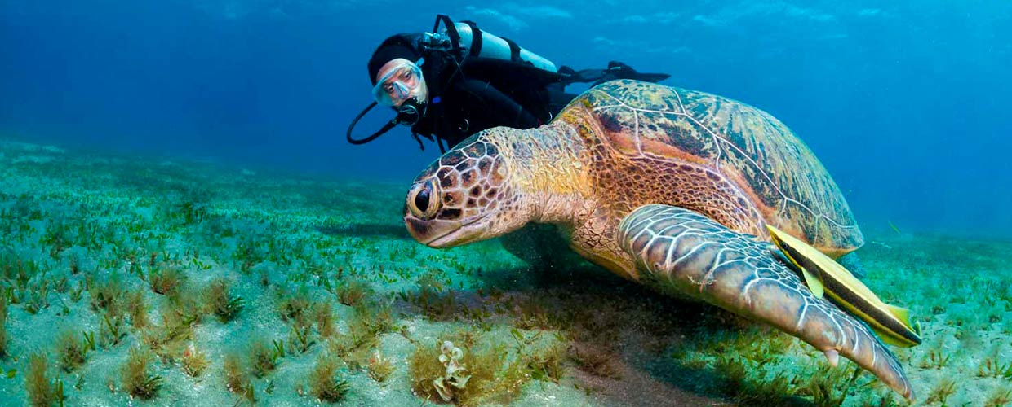
Plongée à MONTEGO BAY

Slide 25
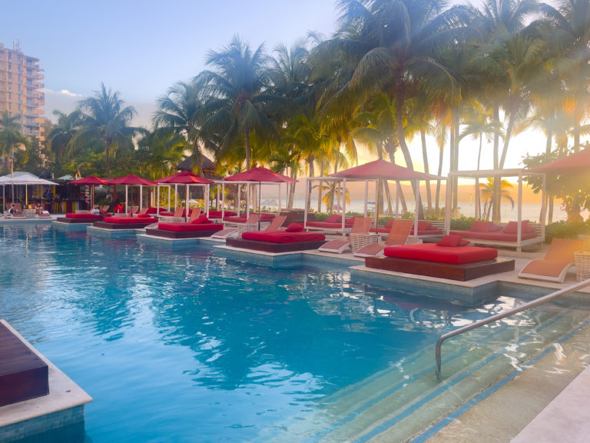

Slide 26
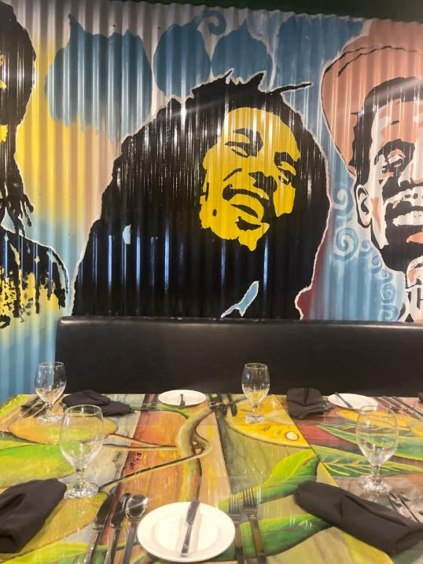

Slide 27
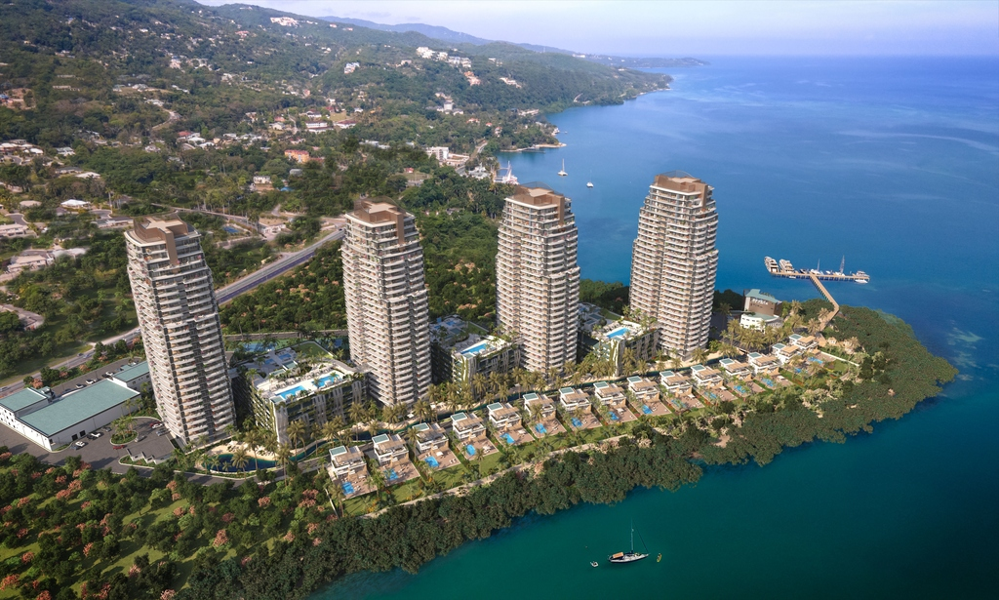
Montego Bay accueille un projet de gratte-ciel de luxe de 350 millions de dollars

Slide 28
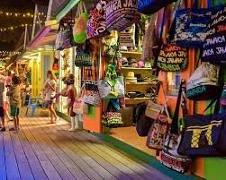
Centre-Ville

Slide 29
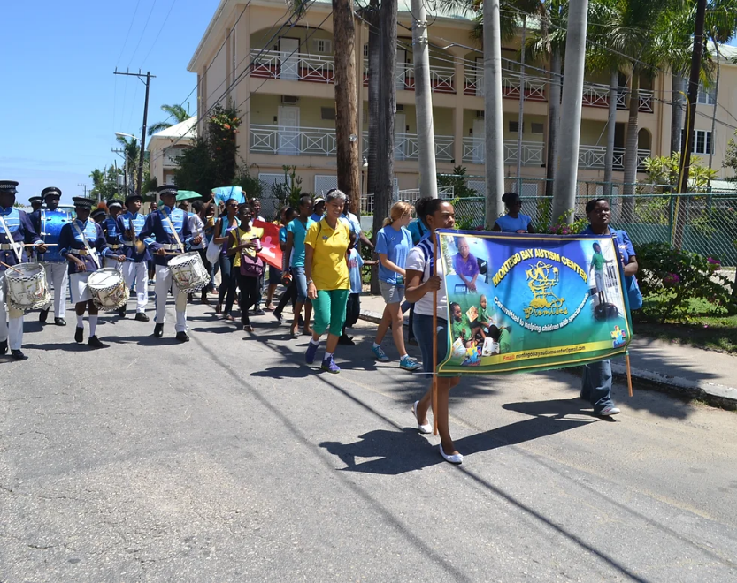

Slide 30
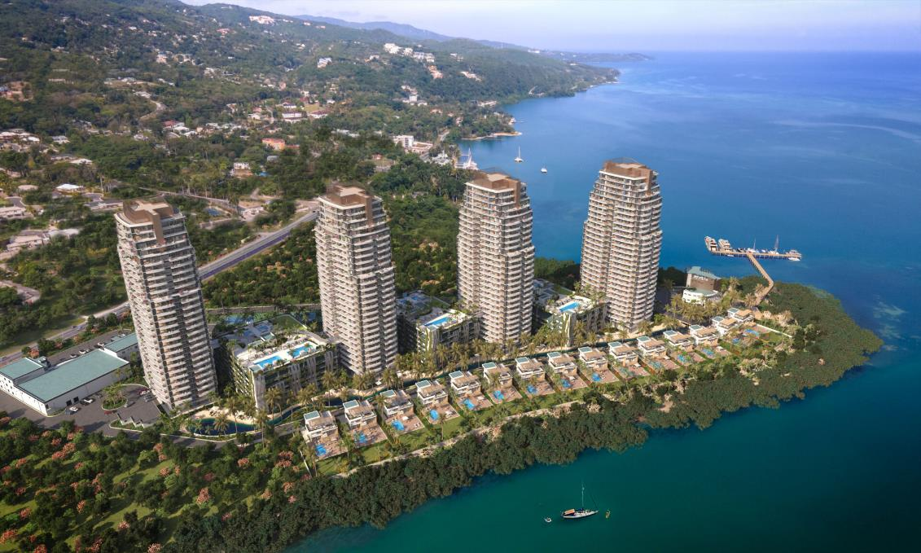

Slide 31
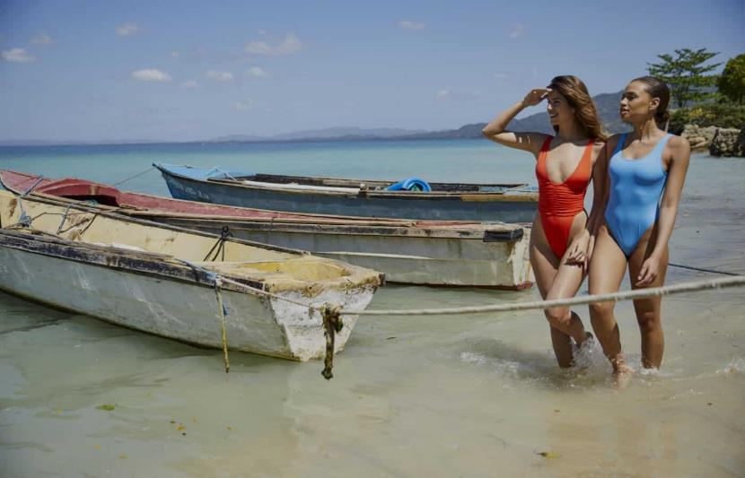
Lorient Vous A Présenté Montego Bay (Jamaïque )
Les Images Et le Son Du Net
Daniel

